Slide 1
/PREZENTACIJA_TEME
Fakultet Informatike I Digitalnih tehnologija
Komunikacija čovjek stroj
cv2
CNN
Tema projekta: Prepoznavanje, identifikacija te korištenje gestikulacija Nositelj kolegija: Prof. dr. sc. Ivo Ipšić Asistent: Doc. dr. sc. Miran Pobar Autor: Vedran Orešković
NN MREŽA
P

Slide 2
/SADRŽAJ
/01
/REALIZACIJA
/02
/DALJNE_IMPLEMENTACIJE
/00
/OPIS_ZADATKA
Uspješno prepoznavanje geste. Problemi pri prepoznavanju geste.
Dataset: SIGN LANGUAGE MNIST Arhitektura projekta
Neuronska mreža ( CNN )
Problemi programa
Implementacija dodatnih funkcija. Dodatne kalibracije data set-a.

Slide 3
/00
/OPIS_ZADATKA

Slide 4
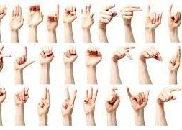
<ZADATAK>
Hand Gesture Recognition dataset
Upotreba MNIST Sign Language data set-a
Prepoznati gestu koju je korisnik snimio

Slide 5
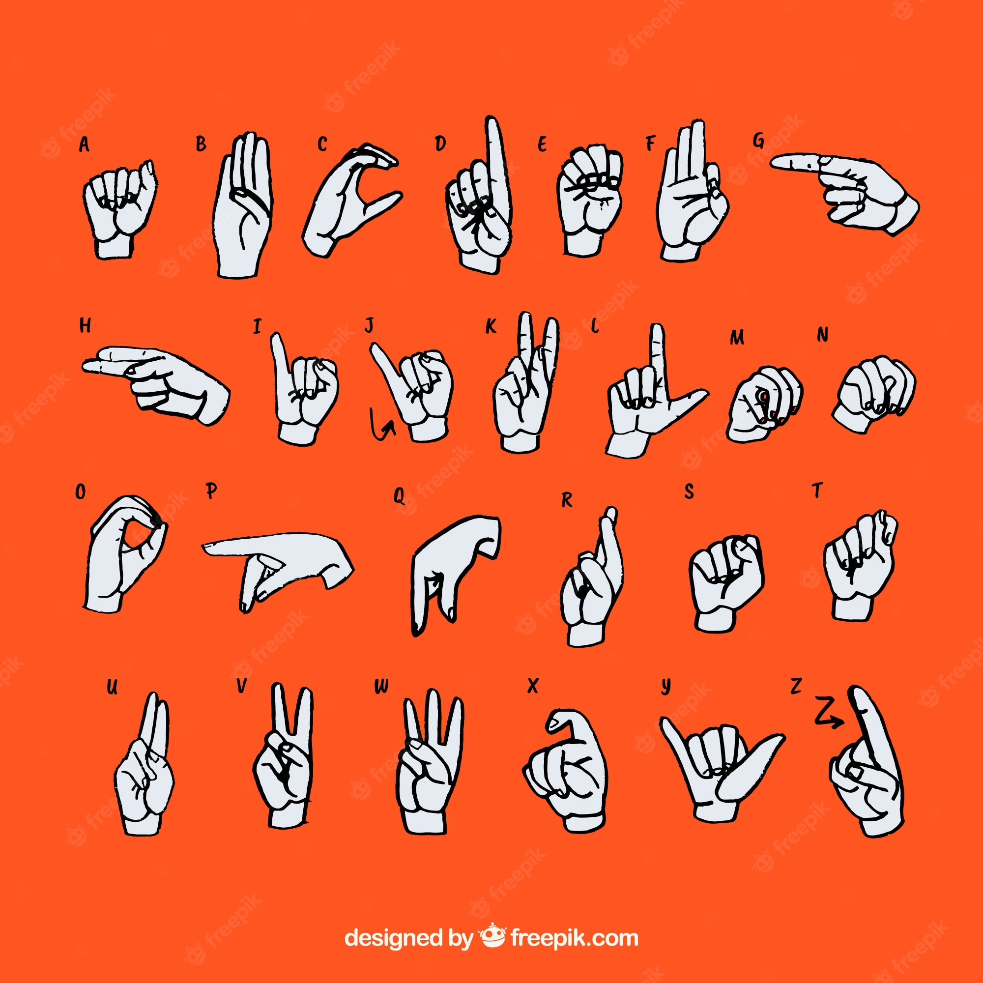
<VIŠE O DATA SET-U>
24 gestikulacije
Izbacivanje problematičnih gestikulacija

Slide 6
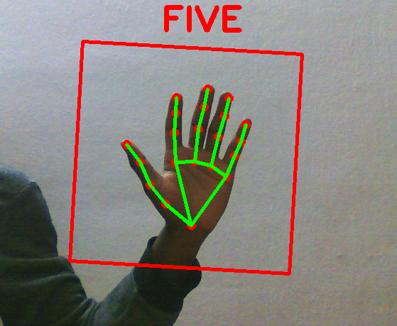
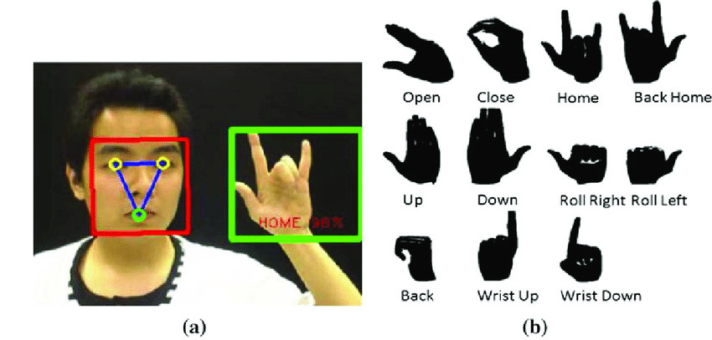
<OČEKIVANI REZULTAT PROGRAMA>

Slide 7
/01
/REALIZACIJA

Slide 8
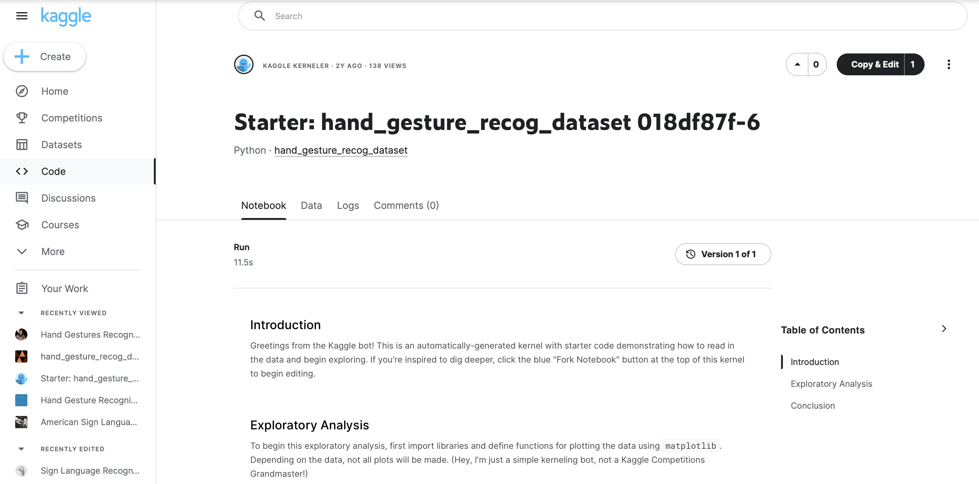
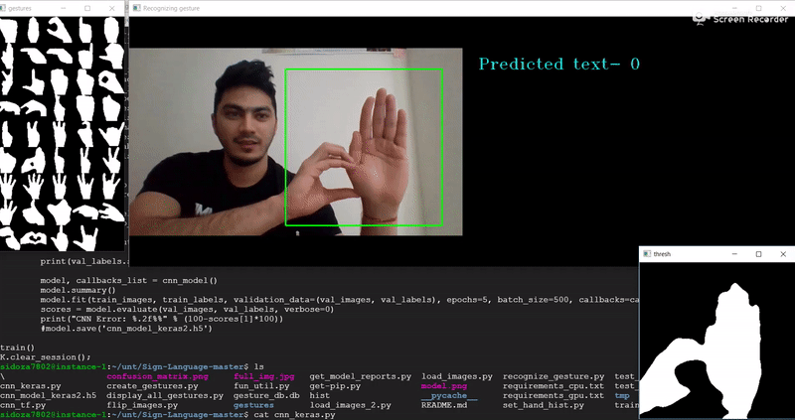
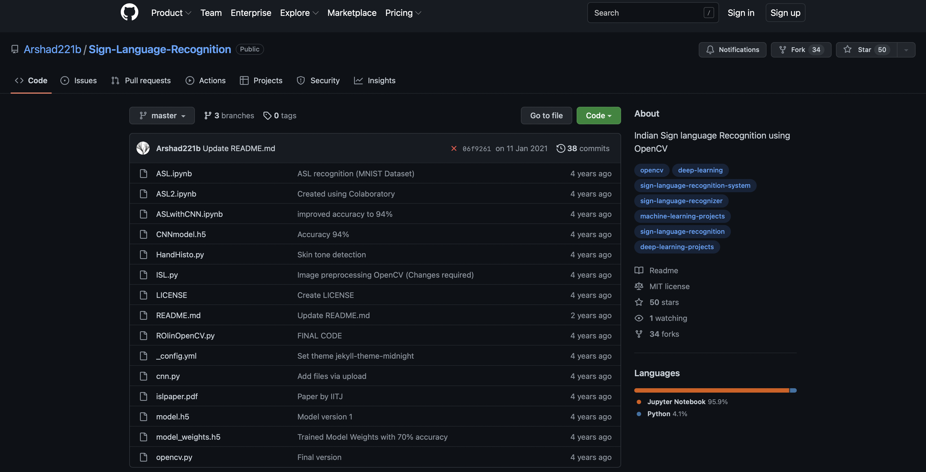
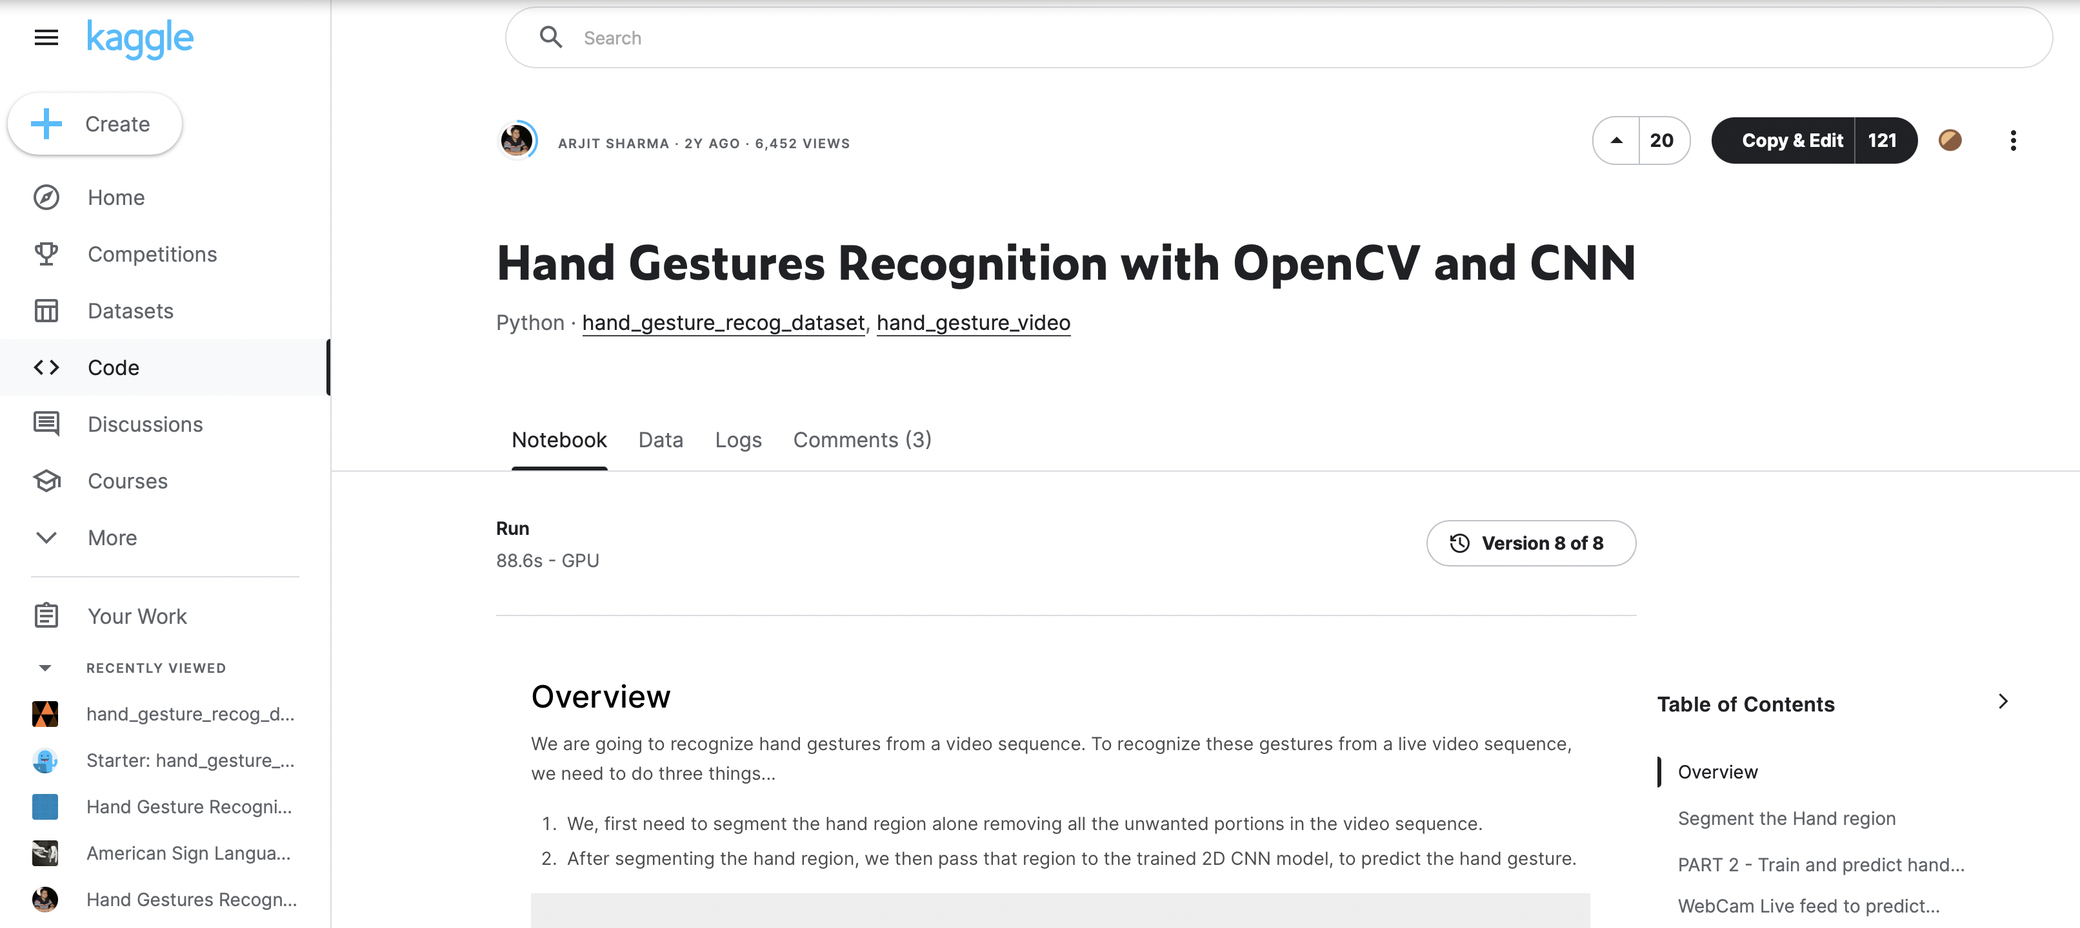
<PRIPREMA PODATAKA>

Slide 9
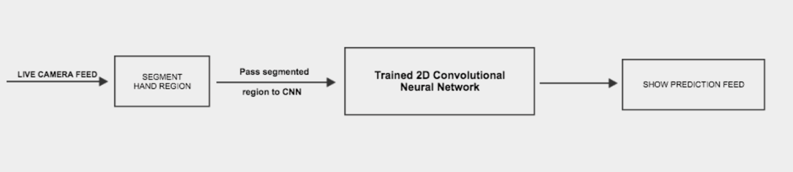
<REALIZACIJA PROJEKTA>

Slide 10
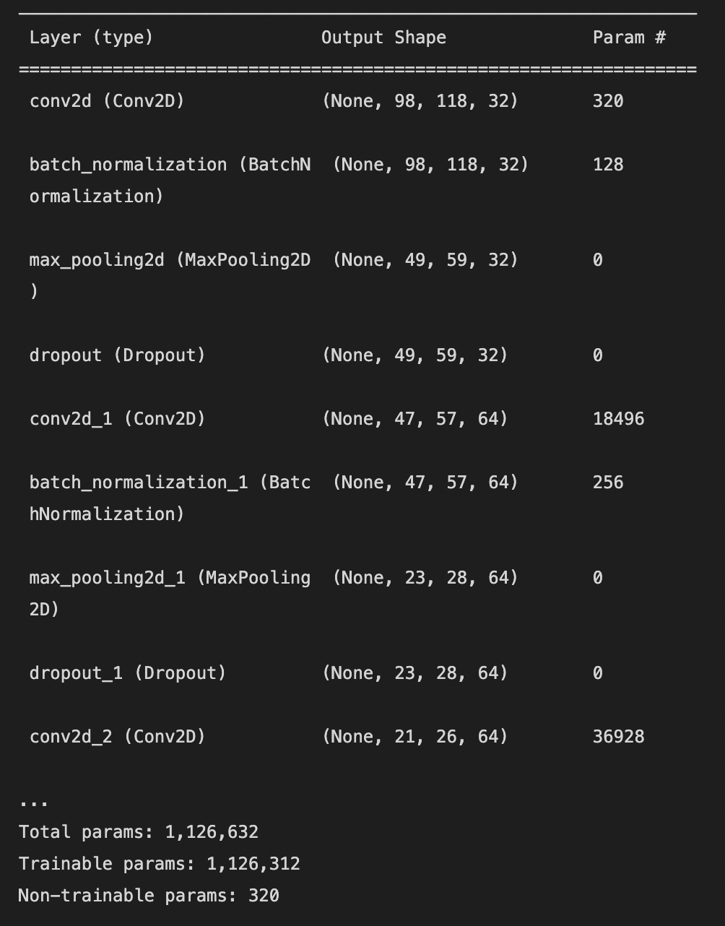
<REALIZACIJA PROJEKTA>
/ Neuronska_mreža

Slide 11
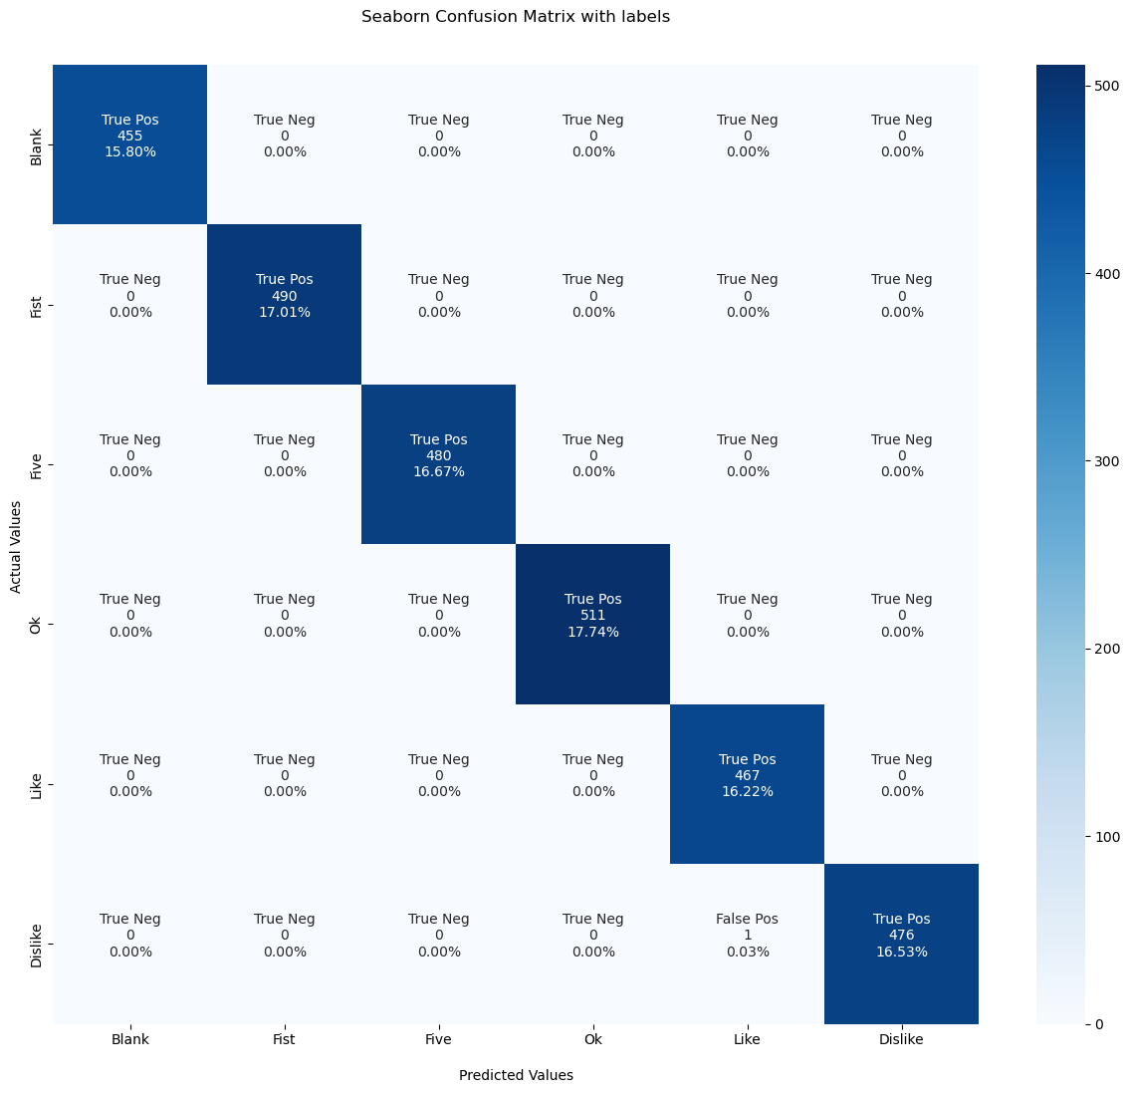
<REALIZACIJA PROJEKTA>
/ Matrica_konfuzije

Slide 12
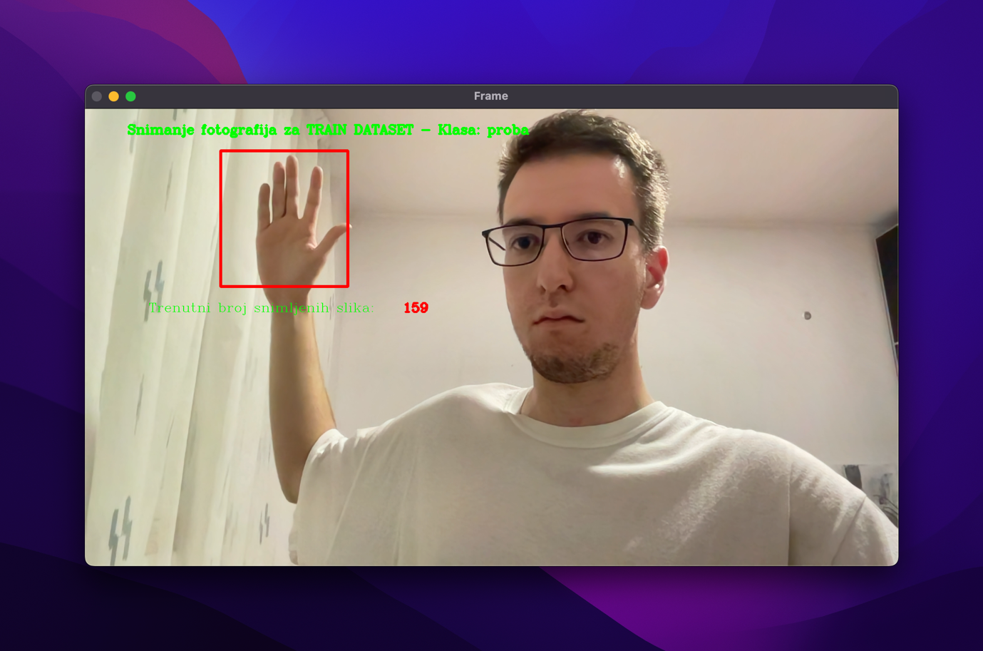
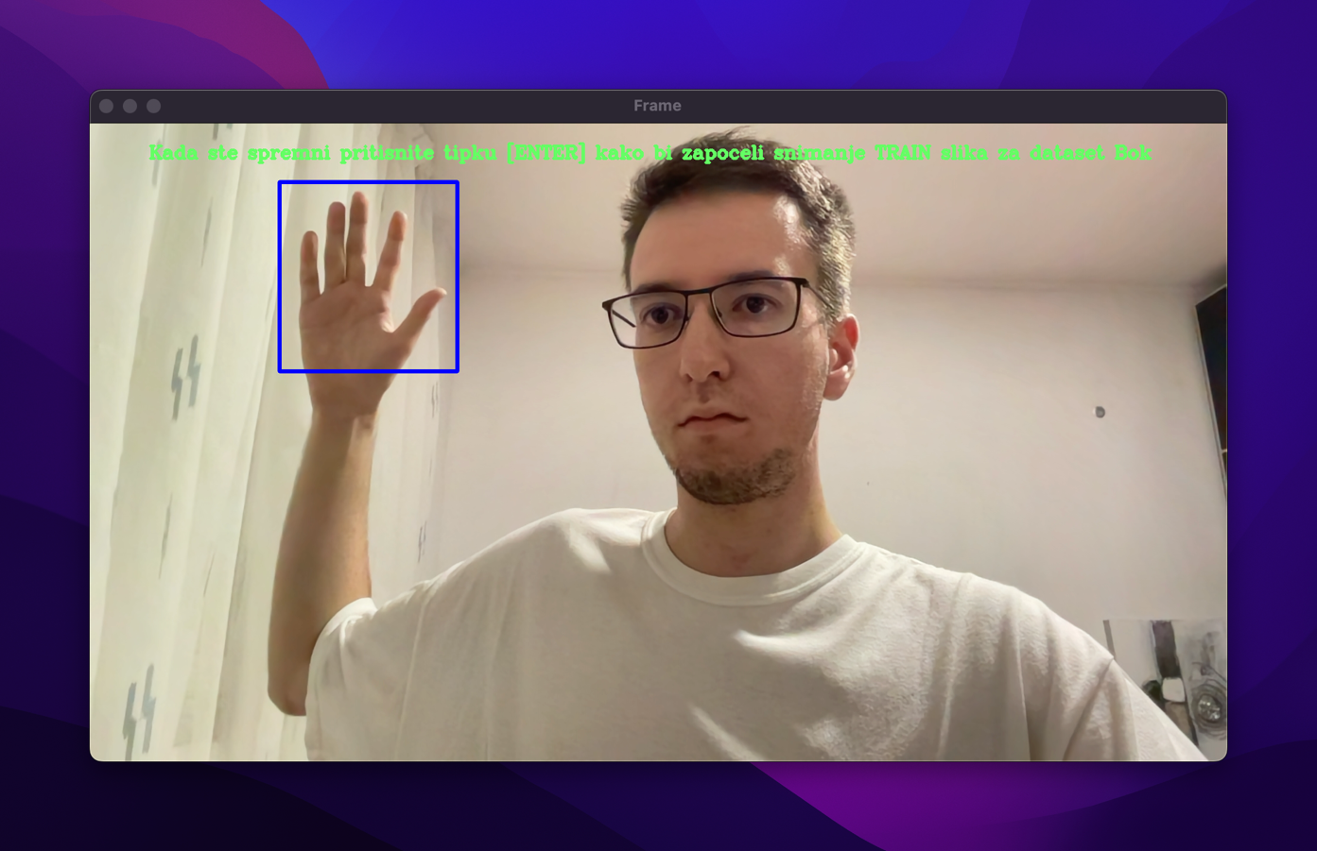
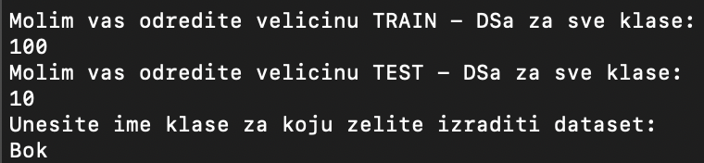
<PROGRAM ZA IZRADU DATA SET-A>

Slide 13
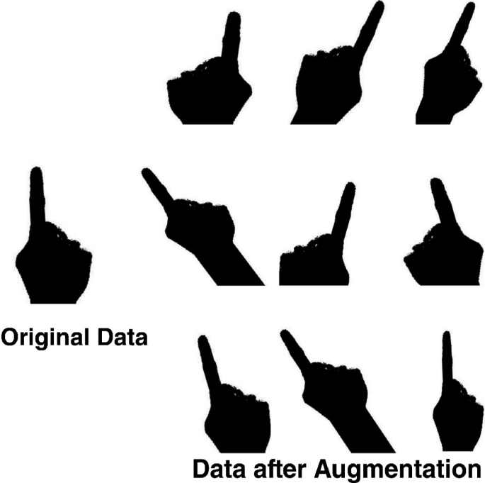
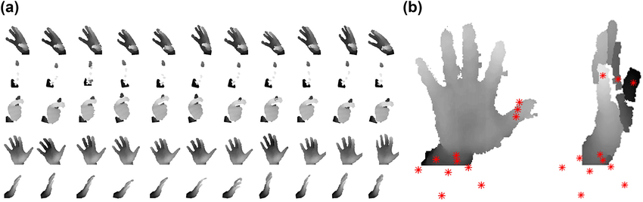
<PROGRAM ZA UČENJE GESTA>
/ Data_augmentation
„Fine tuning” data set-a
Povećava sadržaj data set-a te gradi dodatni sloj „jačine” data set-a.

Slide 14
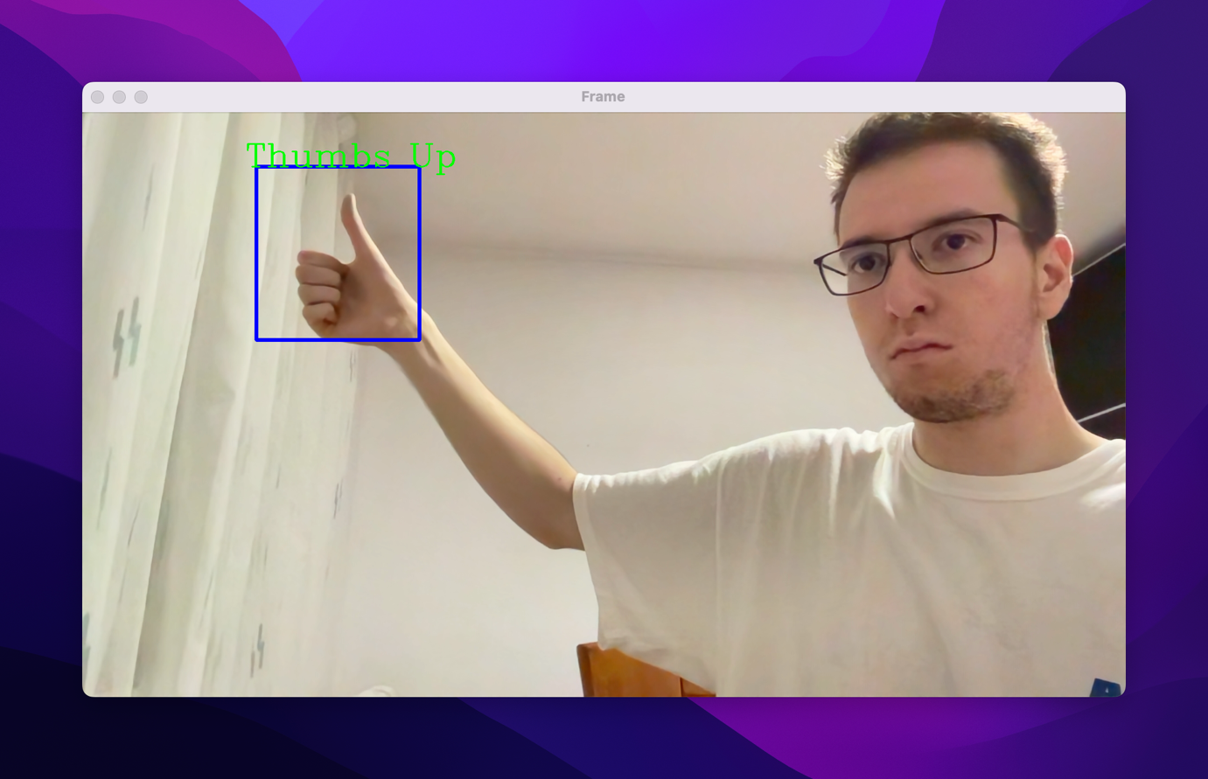
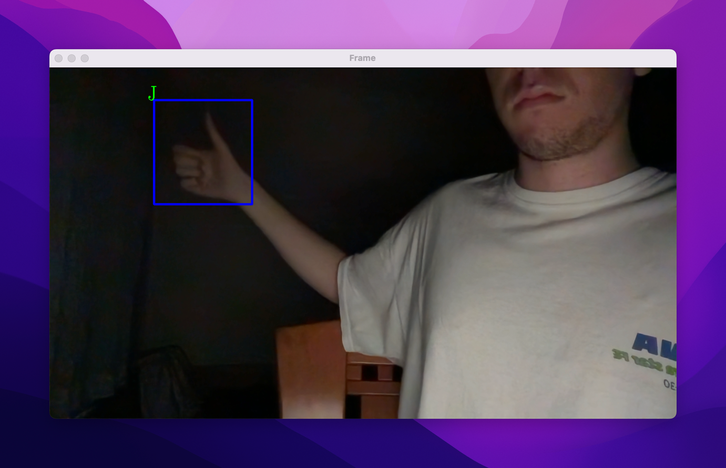
<REZULTATI>

Slide 15
/02
/DALJNE_IMPLEMENTACIJE
YOUR LOGO HERE

Slide 16
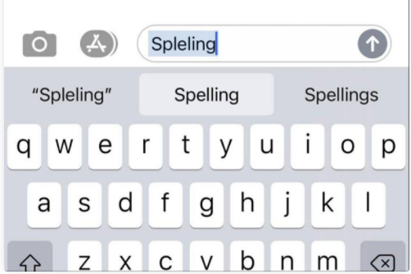
<BUDUČI RAZVOJ>
/Pokušaj implementacije boljih NN-a
/Nadogradnja prethodnih programa
/Realizacija programa bez bounding box-a
YOUR LOGO HERE
Predikcija uz stvarno pračenje
Poboljšanje train I test ds-a
MediaPipe
LSTM
Kombinacija NN-a
Uvesti nove promjene
Optimizirati kod
Implementacija: Autocorrect

Slide 17
<ZAKLJUČAK>
YOUR LOGO HERE
PITANJA ?

